Slide 1
Муниципальное бюджетное дошкольное образовательное учреждение детский сад «Оленёнок», п.Тазовский
Занятие №4 Март Подготовительная к школе группа «Болтунья»
Составитель презентации:
Емелова Ольга Николаевна,
музыкальный руководитель

Slide 2
Слушание музыки «Болтунья» муз.В.Волкова
Формировать у детей эмоциональную отзывчивость на музыку веселого, шутливого характера

Slide 3
Пальчиковая гимнастика

Slide 4
Пение «Журавель» Петь без надрыва, легко и весело, по ходу песни изображать выбранный образ

Slide 5
Музицирование Проиграть ритмический рисунок на бубнах, колокольчике, треугольнике, маракасах.

Slide 6
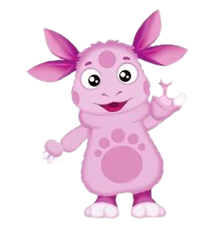
Танец-игра «Помогатор» Выполняем движения по тексту танца-песни

Slide 7
Успехов, юный артист:))))

